Slide 1
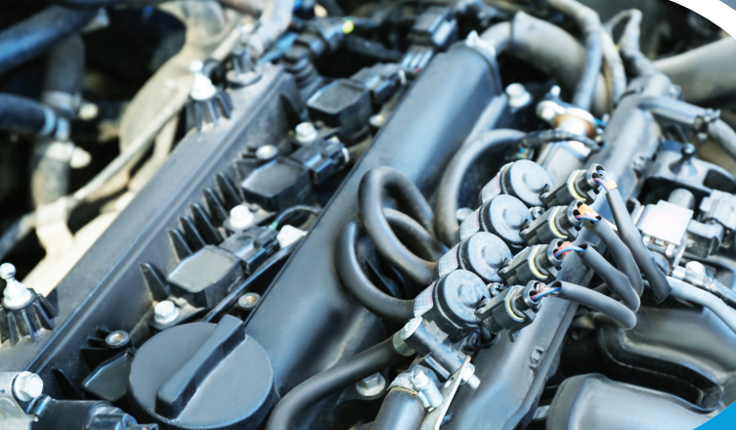


บทเรียนที่
2
ปริมาตรของเครื่องยนต์

Slide 2


1
ส่วนประกอบของกระบอกสูบ
2
ปริมาตรของเครื่องยนต์
สาระการเรียนรู้

Slide 3
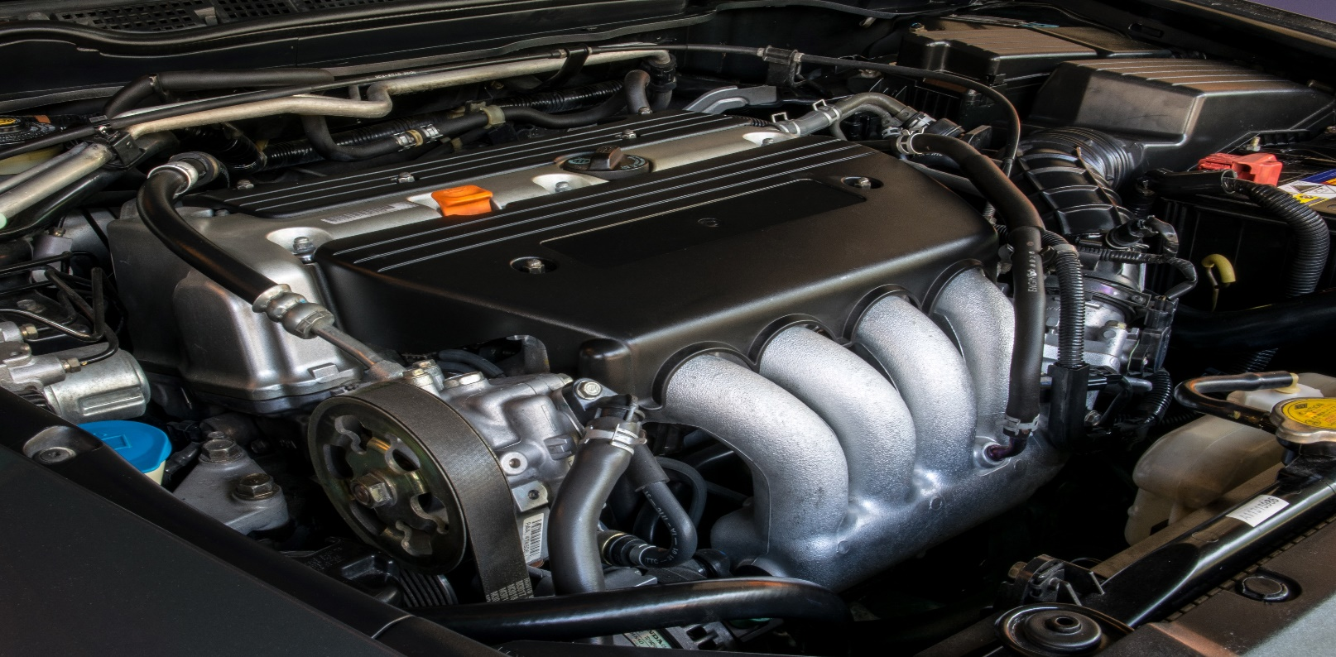
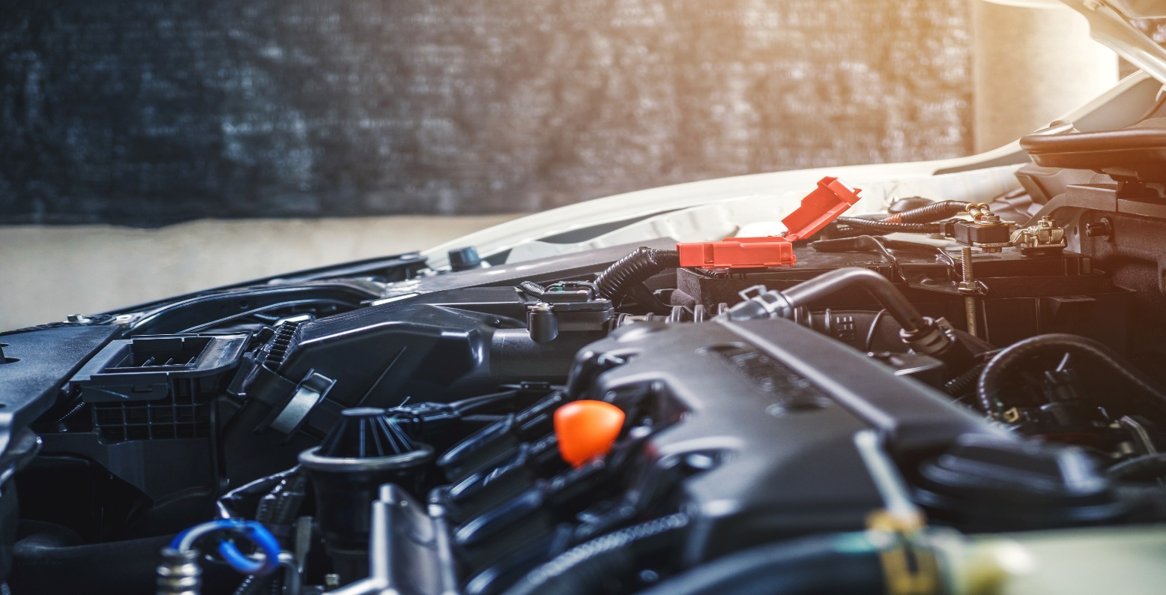
1
ส่วนประกอบของกระบอกสูบ
เครื่องยนต คือ อุปกรณที่เปลี่ยนพลังงานความรอนใหเปนพลังงานกล เพื่อใชในการขับเคลื่อน เครื่องยนตของรถรุนใหม ยังคงมีรูปแบบคลายกับเครื่องยนตรุนเกาเปนสวนใหญ โดยมีการออกแบบเสื้อสูบในลักษณะจัดวางกระบอกสูบในแนวตั้งเปนแถวเรียงตอกัน และตอดวยจํานวนกระบอกสูบ จํานวนกระบอกสูบยิ่งมากจะชวยใหเครื่องยนตทำงานไดราบเรียบมากขึ้น การเรียนรูเกี่ยวกับปริมาตรตาง ๆ ของเครื่องยนตตองมีความรูความเขาใจเกี่ยวกับ
สวนประกอบของ กระบอกสูบ ความหมาย และสัญลักษณ ที่ใชแทนสวนประกอบของกระบอกสูบ เพื่อนํามาใช
เปนสัญลักษณ ในการคํานวณหาปริมาตรของเครื่องยนต์

Slide 4
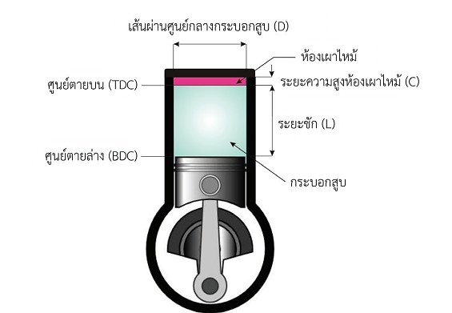
1.1
เสนผานศูนยกลางกระบอกสูบ (Bore)
หมายถึง ขนาดความกวางของกระบอกสูบ ใชสัญลักษณ แทนดวย “D” มีหนวยวัดเปน mm หรือ cm
1.2
ระยะชัก (Stroke)
หมายถึง ระยะทางที่ลูกสูบเลื่อนจากตำแหนงศูนยตายบน (TDC) ลงสูตําแหนงศูนยตายลาง (BDC)
1.3
ระยะความสูงของหองเผาไหม
หมายถึง ระยะจากตำแหนงศูนยตายบน (TDC) ถึงผนัง
1.4
ศูนยตายบน (Top Dead Center: TDC)
หมายถึง ตำแหนงที่ลูกสูบเคลื่อนที่ขึ้นไดสูงสุด
1.5
ศูนยตายลาง (Bottom Dead Center: BDC)
หมายถึง ตำแหนงที่ลูกสูบเคลื่อนที่ลงได้ต่ำสุด

Slide 5
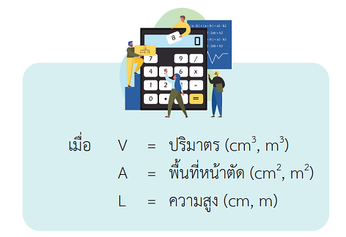
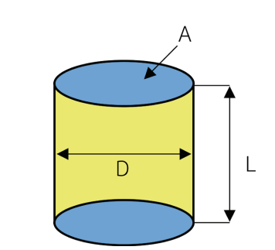
2
ปริมาตรของเครื่องยนต์
ปริมาตร (Volume) หมายถึง ปริมาณความจุของสิ่งของที่บรรจุอยูภายในภาชนะรูปทรงตาง ๆ เชน ปริมาตรของน้ำที่บรรจุอยูในถัง ปริมาตรของน้ำมันที่บรรจุอยูภายในแกลลอน สำหรับปริมาตรของเครื่องยนต คือ ปริมาณของเชื้อเพลิงที่บรรจุอยูภายในกระบอกสูบ โดยปริมาตรของเครื่องยนตนิยมบอกปริมาณความจุ เปน ซีซี (cc) เชน 2,000 cc 1,600 cc หรือ 1,300 cc
การหาปริมาตรหาไดจากสมการตอไปนี้
ปริมาตร = พื้นที่หนาตัด × ความสูง
V = A · L

Slide 6
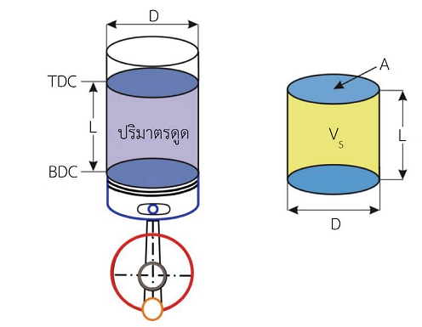
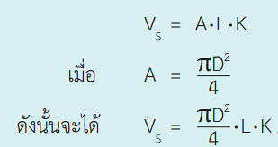
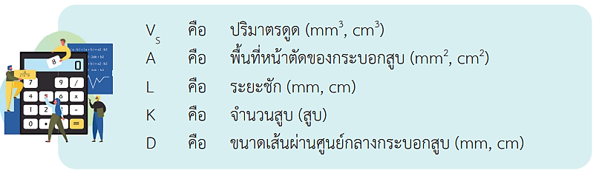
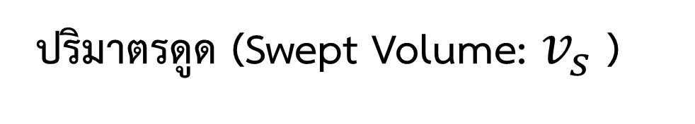
2.1
ปริมาตรดูด (Swept Volume: $v_{s}$ )
ปริมาตรดูด หมายถึง ปริมาณความจุของหองวางภายในกระบอกสูบระหวางศูนยตายบน (TDC) ถึงศูนยตายลาง (BDC) ที่ใชสำหรับดูดสวนผสมไอดีเขาไวภายในกระบอกสูบของเครื่องยนต โดยวัดจาก การเคลื่อนที่ของลูกสูบจากศูนยตายบนถึงศูนย ตายลาง ซึ่งมีหนวยวัดเปน ลูกบาศกเซนติเมตร (cm³ หรือ cc)

Slide 7

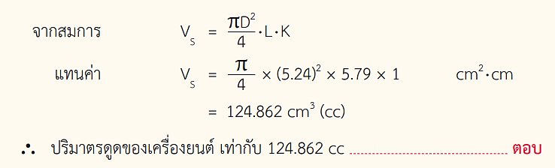
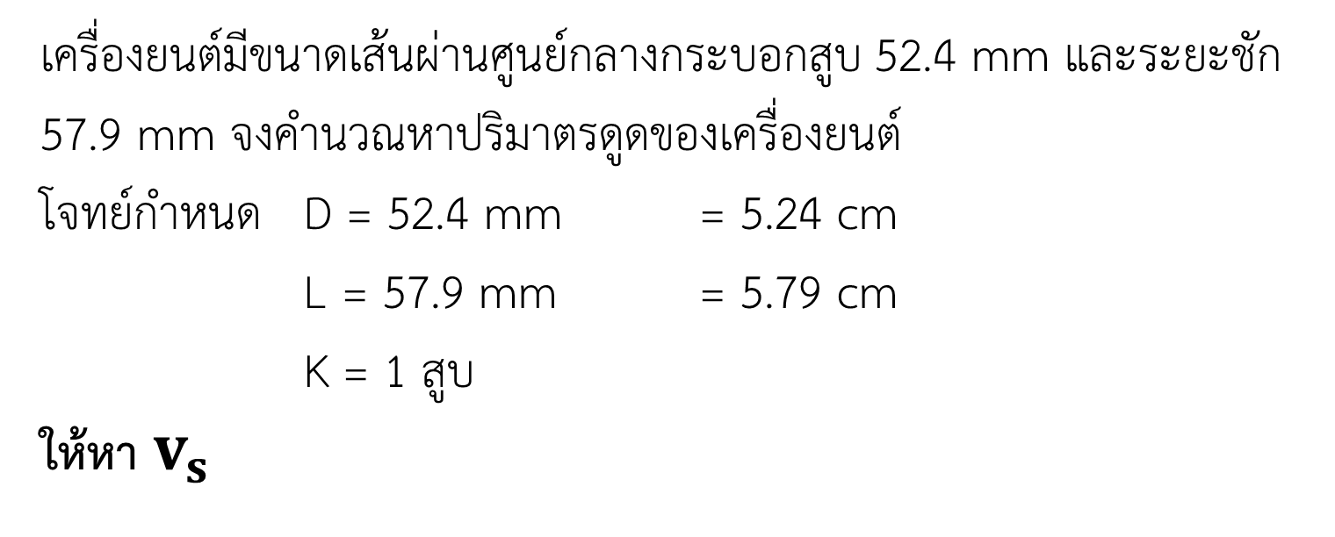
ตัวอย่างที่
1
เครื่องยนตมีขนาดเสนผานศูนยกลางกระบอกสูบ 52.4 mm และระยะชัก 57.9 mm จงคำนวณหาปริมาตรดูดของเครื่องยนต
โจทยกําหนด D = 52.4 mm = 5.24 cm
L = 57.9 mm = 5.79 cm
K = 1 สูบ
ใหหา $v_{s}$

Slide 8
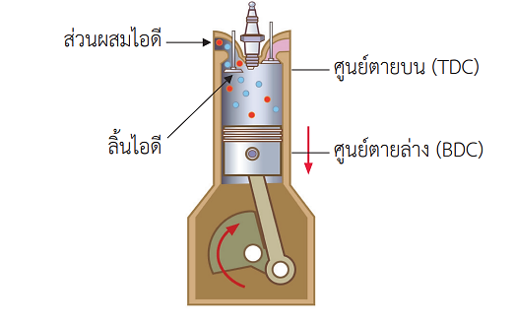
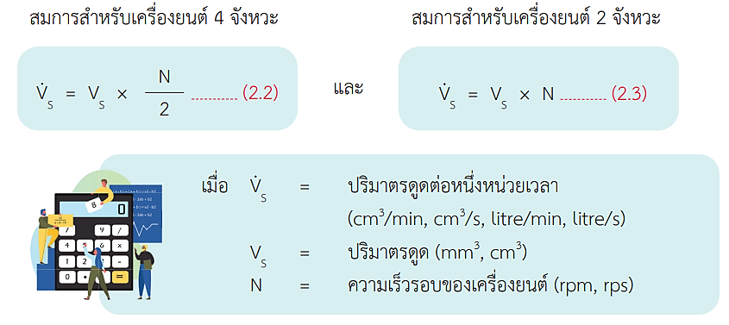
2.1.1
ปริมาตรดูดตอหนึ่งหนวยเวลา
ขณะที่ลูกสูบเคลื่อนที่จากตำแหนงศูนยตายบนสูศูนยตายลางเพื่อดูดส่วนผสมไอดีเขาไปในกระบอกสูบนั้น ซึ่งในตำแหนงนี้เปนเวลาที่เครื่องยนต ทำงานมีความเร็วรอบเกิดขึ้น ทำใหปริมาณการดูดสวนผสมไอดีในแตละ
ชวงเวลาไมเทากัน ปริมาตรดูดสวนผสมไอดีตองมีปริมาณที่เหมาะสมกับจำนวนรอบของเครื่องยนตจึงทำใหเครื่องมีประสิทธิภาพการทำงานที่ดี

Slide 9
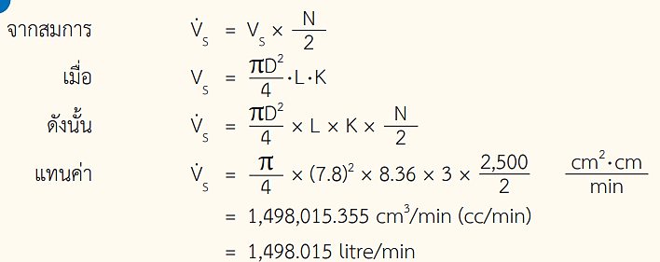
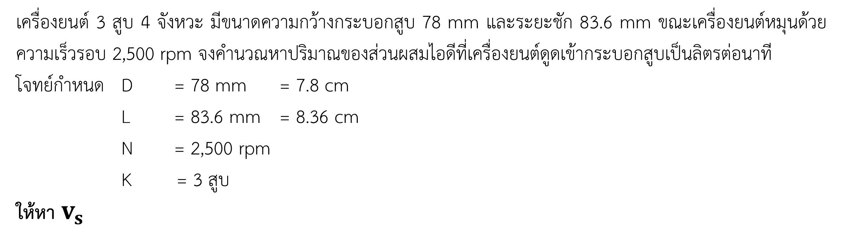
ตัวอย่างที่
2
เครื่องยนต 3 สูบ 4 จังหวะ มีขนาดความกวางกระบอกสูบ 78 mm และระยะชัก 83.6 mm ขณะเครื่องยนตหมุนดวยความเร็วรอบ 2,500 rpm จงคํานวณหาปริมาณของสวนผสมไอดีที่เครื่องยนตดูดเขากระบอกสูบเปนลิตรตอนาที
โจทยกำหนด D = 78 mm = 7.8 cm
L = 83.6 mm = 8.36 cm
N = 2,500 rpm
K = 3 สูบ
ใหหา $v_{s}$

Slide 10
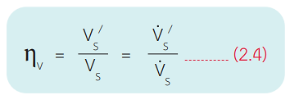
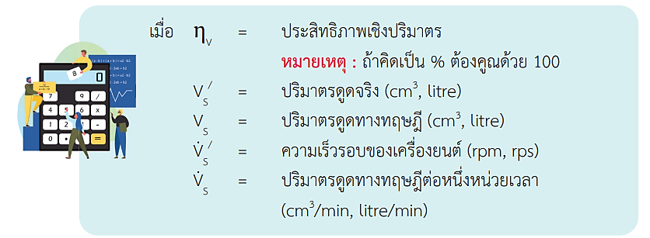
2.1.2
ประสิทธิภาพเชิงปริมาตร (Volumetric Efficiency)
จากวัฏจักรการทํางานของเครื่องยนตในขณะที่เครื่องยนตทํางาน สวนผสมของเชื้อเพลิง จะถูกดูดเขามาบรรจุภายในกระบอกสูบ ซึ่งปริมาณของสวนผสมนี้จะมีปริมาณเทากับปริมาตรดูดของเครื่องยนตที่คำนวณไดตามทฤษฎี
แตในทางปฏิบัติจริงสวนผสมของเชื้อเพลิงที่ไหลเขากระบอกสูบยอมไมเทากับปริมาตรดูดตามทฤษฎี เนื่องจากมีปจจัยหลายอยางที่เปนอุปสรรค สิ่งที่เปนตัวบอกใหเราทราบ วาเครื่องยนตนั้นมีความสามารถในการดูดสวนผสมเขากระบอกสูบ
มีคาใกลเคียงกับปริมาตรทางทฤษฎี มากนอยเพียงใด คือ “ประสิทธิภาพเชิงปริมาตร” ซึ่งสามารถคํานวณหาไดจากสมการ

Slide 11
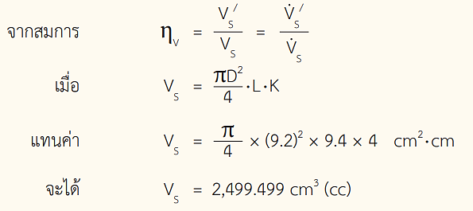

ตัวอย่างที่
3
เครื่องยนต 4 สูบ 4 จังหวะ ของรถยนต มีขนาดเสนผานศูนยกลางกระบอกสูบ 92 mm และระยะชัก 94 mm หมุนดวยความเร็วรอบ 2,500 rpm จงคำนวณหาประสิทธิภาพเชิงปริมาตรของเครื่องยนตนี้ ถาปริมาตรอากาศ
ที่ดูดเขากระบอกสูบจริงเทากับ 2,800 litre/min
โจทยกำหนด D = 92 mm = 9.2 cm
L = 94 mm = 9.4 cm
N = 2,500 rpm
K = 4 สูบ
V_{s} $́$= 2,800 litre/min
ใหหา $n_{v}$
•

Slide 12
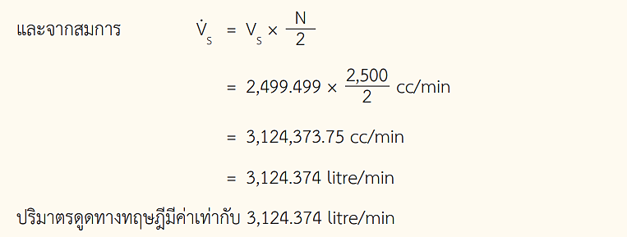

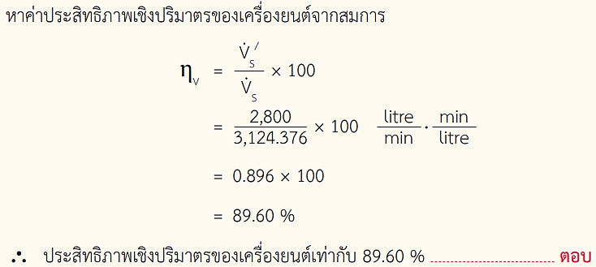

Slide 13
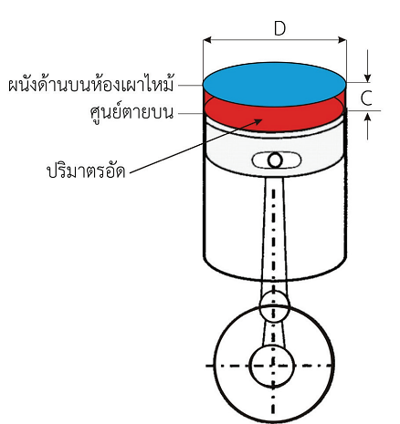
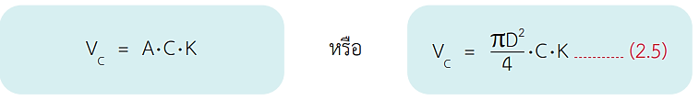
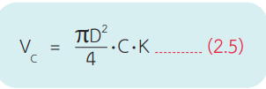
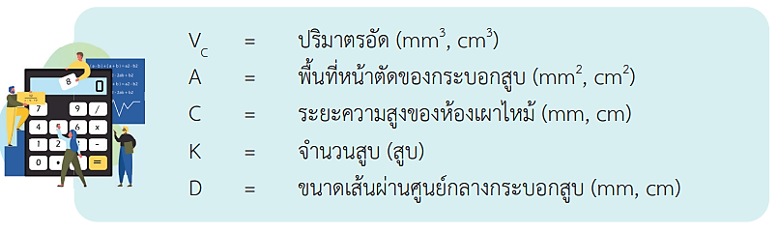
2.2
ปริมาตรอัด (Clearance Volume: V_{C})
ปริมาตรอัด หมายถึง ปริมาณสวนผสมไอดีที่อยูภายในกระบอกสูบ และถูกลูกสูบดันขึ้นมาอยูระหวาง
ศูนยตายบนของกระบอกสูบ (TDC) กับผนังดานบนของหองเผาไหมใหมีปริมาตรเล็กลงกอนที่จะจุดระเบิด และ
เกิดการเผาไหม ซึ่งเรียกอีกอยางหนึ่งวา ปริมาตรหองเผาไหม้
หรือ

Slide 14
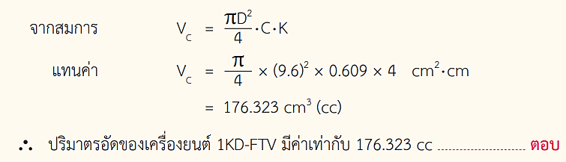
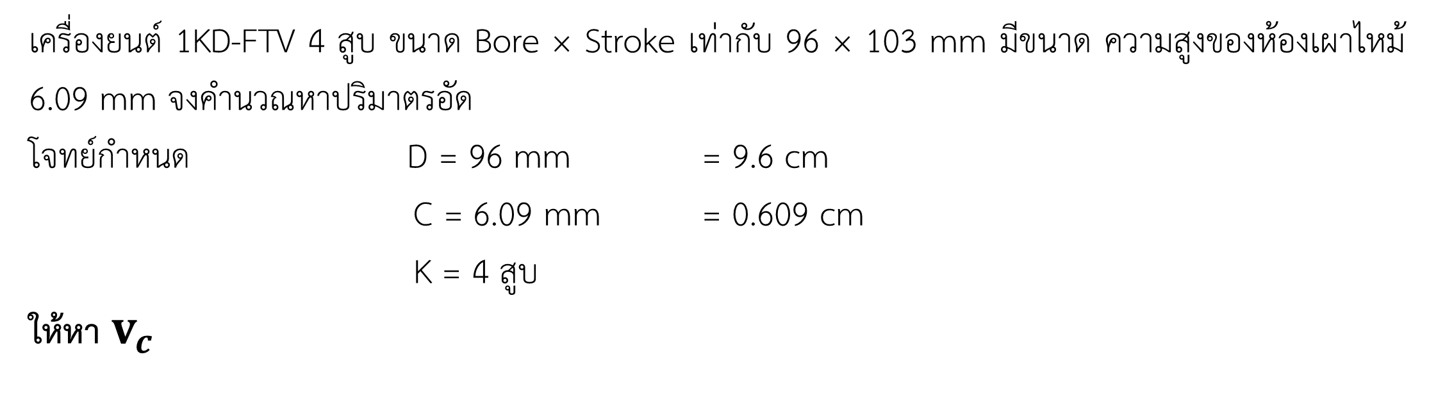
ตัวอย่างที่
4
เครื่องยนต 1KD-FTV 4 สูบ ขนาด Bore × Stroke เทากับ 96 × 103 mm มีขนาด ความสูงของหองเผาไหม 6.09 mm จงคํานวณหาปริมาตรอัด
โจทยกำหนด D = 96 mm = 9.6 cm
C = 6.09 mm = 0.609 cm
K = 4 สูบ
ใหหา $v_{c}$

Slide 15
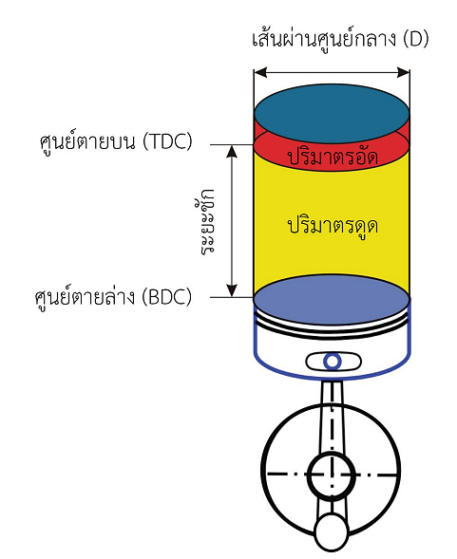
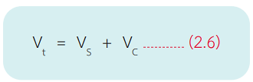
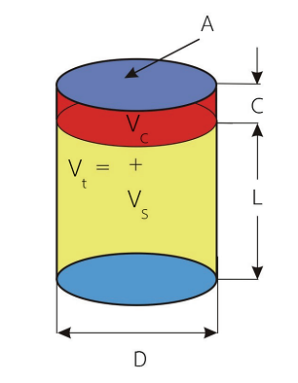
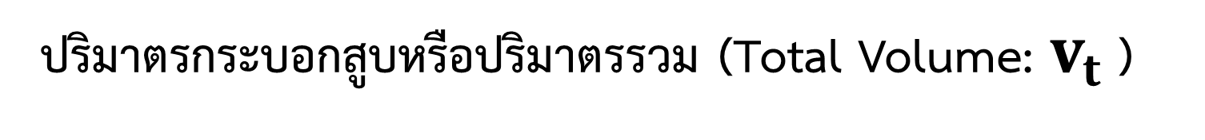
2.3
ปริมาตรกระบอกสูบหรือปริมาตรรวม (Total Volume: $v_{t}$ )
ปริมาตรกระบอกสูบหรือปริมาตรรวม หมายถึง ปริมาตรรวมของสวนผสมไอดีทั้งหมดที่อยูภายในกระบอกสูบทุกสูบ เปนปริมาตรที่รวมทั้งปริมาตรดูด และปริมาตรอัดเขาดวยกัน โดยปริมาตรนี้จะอยูระหวาง ศูนยตายลางถึงผนังดานบนของ
หองเผาไหม สามารถคํานวณไดจากสมการ

Slide 16

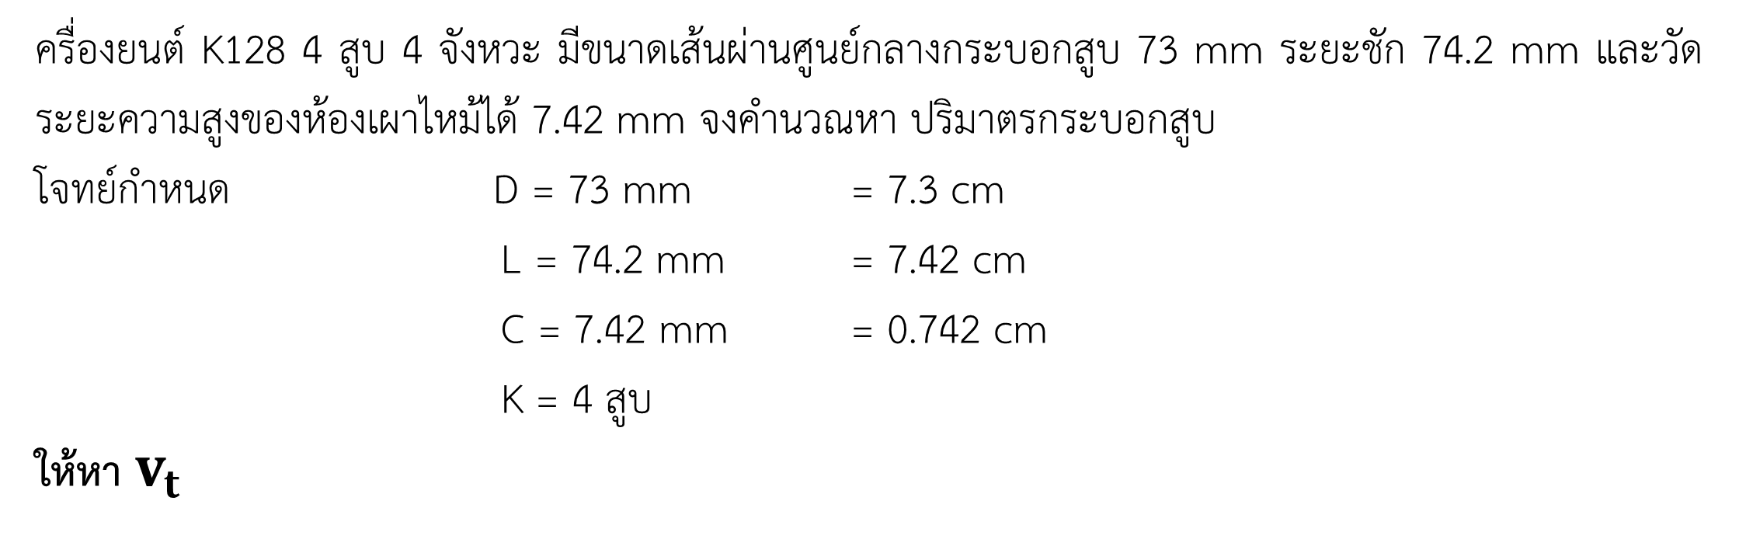
ตัวอย่างที่
5
ครื่องยนต K128 4 สูบ 4 จังหวะ มีขนาดเสนผานศูนยกลางกระบอกสูบ 73 mm ระยะชัก 74.2 mm และวัดระยะความสูงของหองเผาไหมได 7.42 mm จงคำนวณหา ปริมาตรกระบอกสูบ
โจทยกำหนด D = 73 mm = 7.3 cm
L = 74.2 mm = 7.42 cm
C = 7.42 mm = 0.742 cm
K = 4 สูบ
ใหหา $v_{t}$

Slide 17

